Slide 1
2 量子力学基础

Slide 2
§1 实物粒子的波动性
§2 不确定关系
§3 薛定谔方程
§4 定态薛定谔方程
§5 势阱中的粒子和一维散射问题
§6 氢原子
§7 电子自旋
§8 多电子原子

Slide 3
§1 实物粒子的波动性
一、经典物理学中的粒子和波
在经典物理学中波和粒子是完全不同的两个概念。
它们是自然界中仅有的两种能量传递的方式。
是波就不能是粒子，是粒子就不能是波。
无法用波和粒子描述同一事物。

Slide 4
粒子的特性
定域性，占据一定的空间，有确定的质量和动量；
粒子和粒子之间是分离的；
粒子的运动有确定的轨道。
波的特性
广延性，周期性, 迭加性；
能产生干涉、衍射、偏振等现象。

Slide 5
二、光的波粒二象性
光的波动性:
光是一种电磁波已被我们充分认识，并被干涉、衍射、偏振等实验和麦克斯韦理论完全证明。光在传播时显示波动性。
光的粒子性：
光电效应和康普顿效应等证明光的粒子性。 光在与物质作用，转移能量时显示粒子性。

Slide 6
光成为粒子性和波动性的矛盾统一体：
或

Slide 7
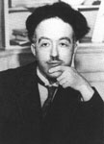
三. de Broglie 假设
“整个世纪以来，在光学上比起波动的研究方法，是过于忽略了粒子的研究方法，在实物理论上，是否发生了相反的错误呢？是不是我们把粒子的图象想的太多，而过分忽略了波的图象？”
“所有的物质粒子（m_{o}不等于零）都具有波粒二象性，任何物质粒子都伴随着波，而且不可能将物体的运动和波的传播分开。”

Slide 8
四. de Broglie 关系式
能量为E，动量为P的粒子，与其伴随的波的频率
和波长的关系为：
与实物粒子相联系的波称为概率波
或称物质波
也称de Broglie波
实物粒子具有的与一个相应波动相联系的禀性，称为波粒二象性

Slide 9
一个联想：
de Broglie 通过Planck常数把两个完全不同的物
理量－－能量E和频率ν－－联系在一起了。
这是20世纪具有划时代意义的工作。
那么另外一个呢？
几点理解：
(1) 能量为E，动量为P的粒子，与其伴随的波的波长和频率为：
具有速度量纲
不是能量传播的速度

Slide 10
(2) 波动性与粒子性通过h相联系，可以判断实物粒子是否具有可测的波粒二像性
先看 m=0.01kg，v=300m/s的子弹
由于h极其微小
☑宏观物体的波长小到实验难以测量
☑“宏观物体只表现出粒子性”

Slide 11
再看
在电场中加速的电子
m,0
m,v
U
考虑非相对论情形，
即U<10⁴伏：

Slide 12
(3) 在任何特定的事件中，要么显示波性，要么显示粒子性，两者决不会同时出现。
(4)微观粒子既不是经典的粒子，也不是经典的波，它是一个特定的客体。
它具有在不同的环境下显示出类似于经典波或粒子特性的潜在能力，但是至今我们不能用人们习惯的语言来恰当描写微观粒子。

Slide 13
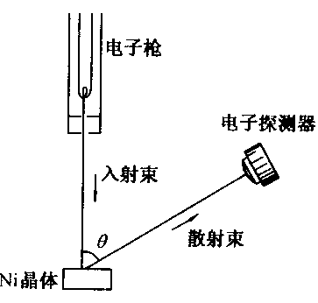
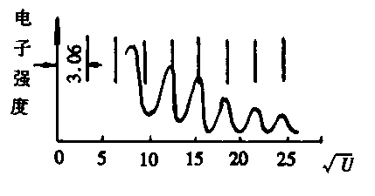
五、电子波动性的实验验证
1、 1927年戴维孙－革末在电子穿过镍单晶时，观察到电子的衍射图象。

Slide 14
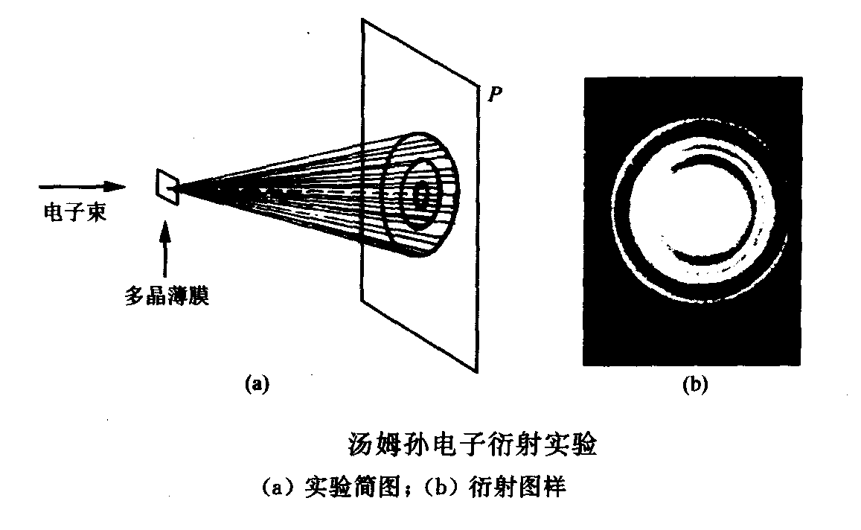
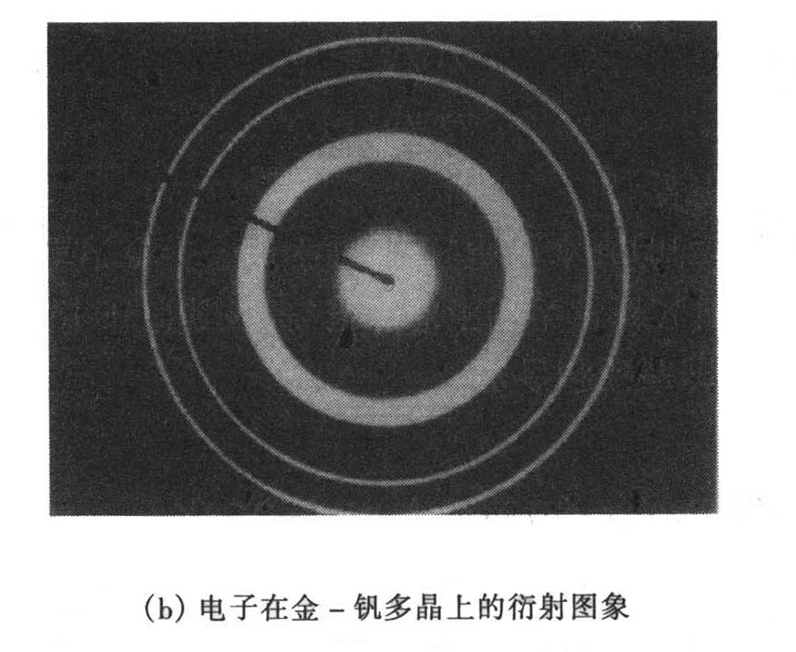
2、 汤姆逊给出电子穿过多晶薄膜的衍射图
（G.P.Thomson, 1927）

Slide 15
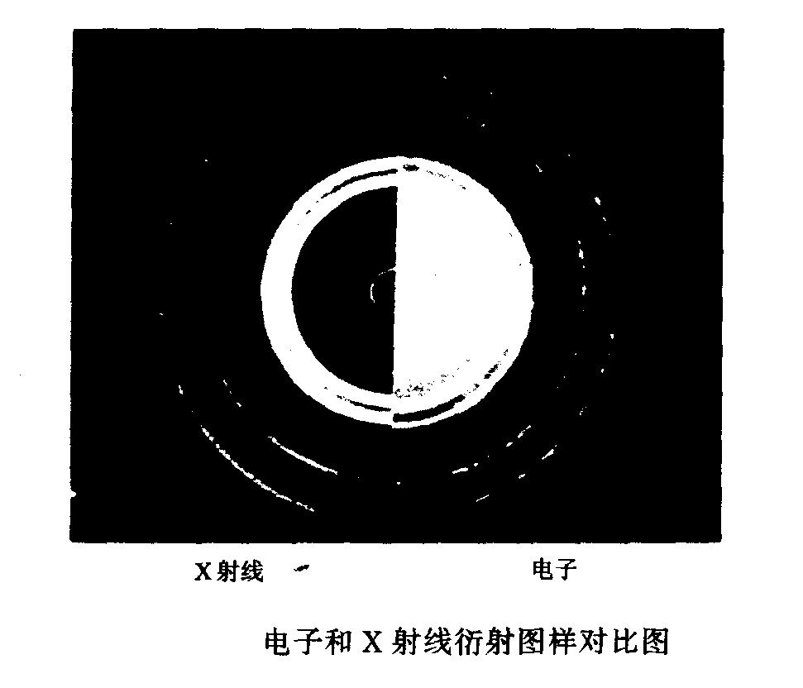
3、电子衍射图与X光衍射图的比较

Slide 16

4、电子的单缝、双缝、三缝和四缝衍射实验
（Jönsson，1961)
A. Tonomura, et al, Am. J. Phys. 57（1989)117

Slide 17
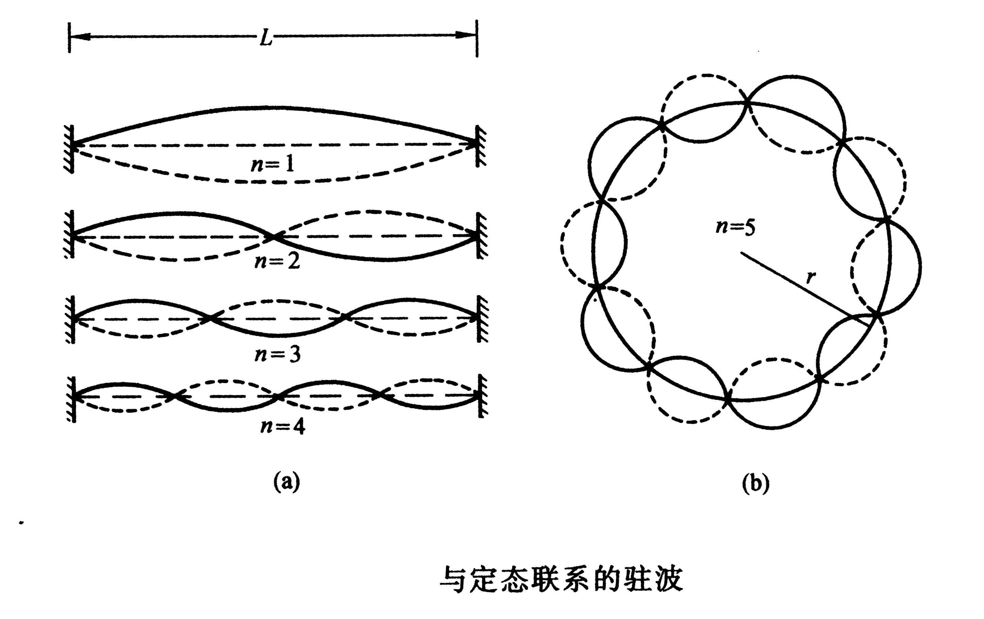
六. 德布罗意关系式的应用
1、若将德布罗意关系式应用与氢原子上，原子定态假设便和驻波联系起来，十分自然地给出角动量量子化条件。
电子要想作稳定运动，电子回转一周的周长应为其波长整数倍，即
于 是有
这正是玻尔曾用过的
角动量量子化条件。

Slide 18
2、 如果把 代入氢原子总能量表达式中
这正是玻尔的量子化的轨道半径。

Slide 19
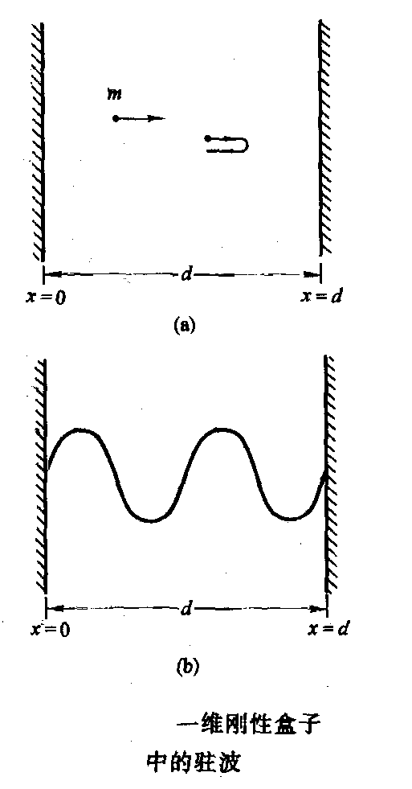
3、考虑在刚性匣子中的运动粒子（如图）
粒子在匣中的动能为 (1/2)mv² ，
运动周期为2d/v,按照物质波的
观点，物质波来回反射形成驻
波，驻波波长满足
于是粒子的动量
粒子的动能
可见匣中的粒子的动量和能
量都是量子化的，定域的波必
然导致量子化行为。

Slide 20
七.波函数和概率波(Wave function)
1.波函数
2.Born假定
3.自由粒子平面波波函数
经典的平面波为
复数形式
利用
得

Slide 21

在空间各点发现自由粒子的概率相同
4. 用电子双缝衍射实验说明概率波的含义
(1)入射强电子流与入射弱电子流的对比

Slide 22
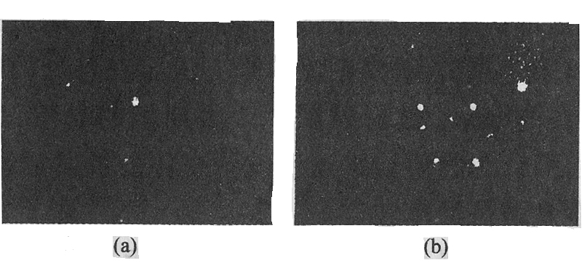
（2）实验的进一步分析
图(a)是仅一个电子通过双缝在 屏上出现的图样；
图（b）是几个电子通过双缝后的干涉图样；

Slide 23
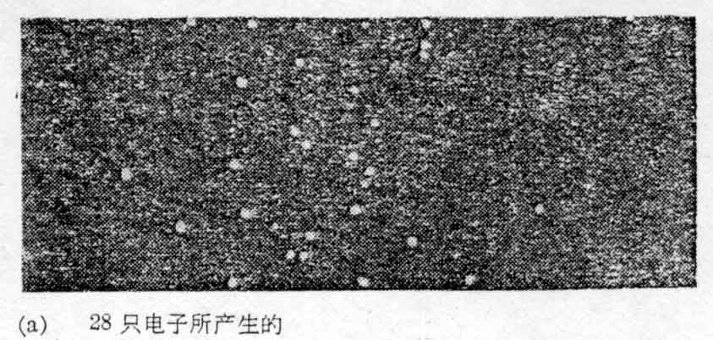
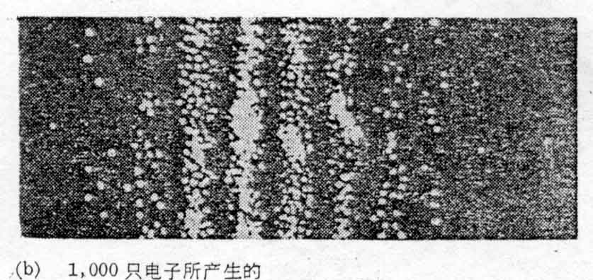
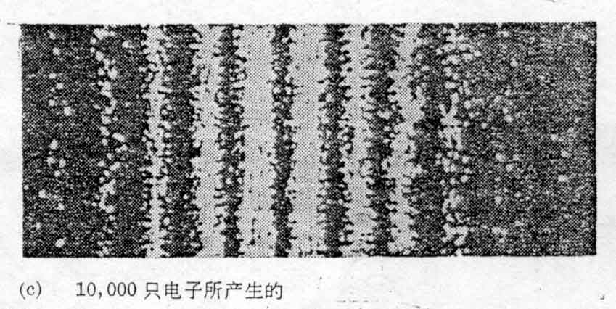
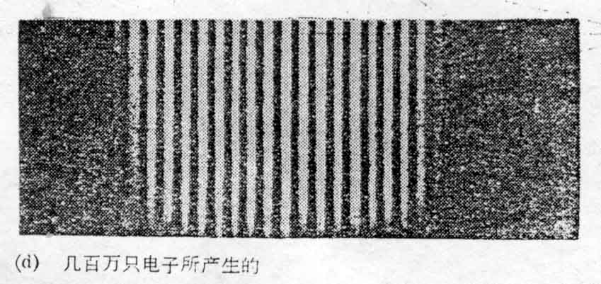
图（c）、（d）、（e）和（f）则是更多的电子通过双缝后形成的干涉图样。
（c）28个电子
（d） 1000个电子
（e）1万个电子
（f）几百万个电子

Slide 24
这些干涉图说明：
a、就单个电子而言，出现何处是随机的。
b、但大量电子通过双缝后总体表现出一种统计规律，显示出干涉图样。
c、这些实验，都是用任何经典方法所绝对不能解释的。
d、量子力学的核心正是包含在这些实验之中。

Slide 25
D1
e
1
p1
2
p2
D2
量子力学的核心正是包含在这类实验之中
－－－－－－－－－ Feynman

Slide 26
Bohr的首席助理Clams
“量子力学很象这样的一种胜利：它让你先是笑上两个月，然后再哭上一年。”
Schrodinger
“如果真存在所谓的几率解释，我就绝对不能原谅自己搞过量子理论！”
Heisenberg
“我们逐渐进入非常痛苦的境地，神经都要崩溃了。”
Einstein
“我简直象一只鸵鸟，为了不看到量子那丑恶的面孔，宁愿把头扎入沙堆中。”

Slide 27
5. 波函数满足的条件
自然条件：单值、有限和连续
归一化条件
例：将下列波函数 归一化

Slide 28
设归一化因子为C，则归一化的波函数为
Ψ(x)= C exp(-α²x²/2)
计算积分得
|Ｃ|^{２}π^{１／２} ／α ＝1
|Ｃ|^{２}＝α／π^{１／２}
Ｃ＝（α／π^{１／２}）^{１／２}ｅ^{ｉδ}
取 δ＝0，则归一化的波函数为
Ψ (x)=（α／π^{１／２}）^{１／２} exp(-α²x²/2)

Slide 29
6. 波函数统计诠释涉及对微观世界本质的认识,其争论至今未息
哥本哈根学派(Bohr,Heisenberg,Born,Pauli)
爱因斯坦学派(Einstein,Schrodinger,de Broglie)
几点理解
争论是有益的
争论是不影响对现有实验的解释
现在量子力学的主流学派是哥本哈根学派

Slide 30
八. 状态叠加原理
如果 是方程的解，
那么它们的线性组合
也是方程的解，
c_{n}为任意常数。
即如果 是体系的可能状态，
那么它们的线性组合
也是体系一个可能的状态。

Slide 31
§2 不确定性关系(Uncertainty relations)
一、 不确定性关系
接受了波函数的统计诠释，完全摒弃于经典粒子的轨道概念，即排除了粒子每时每刻有确定的位置和确定的动量。
粒子出现在x~x+dx间隔的概率
所以由波函数只能给出粒子位置的平均值
同样对粒子的动量也只能知道其统计平均值
海森伯指出，平均偏差乘积有一个最小的限制
这个关系称不确定关系
类似地

Slide 32
这是量子力学的又一条重要规律。它定量地揭示了粒子坐标和动量的不确定度。这样经典的轨道概念在这里完全失去了意义，不确定关系是波粒二象性的必然结果。
按照波函数的统计诠释，可以证明任何两个不对易的力学量，在任何量子态下的平均涨落都有相应的不确定关系。
如时间和能量的不确定关系是：
不确定关系十分有用，利用这个简单的不确定关系式，常常可以方便地对一些物理量作出数量级上的估算。下面以几个具体例子加以说明。

Slide 33
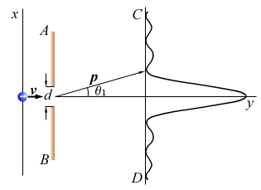
二、 不确定关系的举例
例题1 讨论单缝衍射的不确定关系
如图所示，位置的不确定，由缝宽Δx=d 给出。x方向的动量不确定度Δp_{x}用衍射一级极小的半角宽度表示，
有
p 是入射光子动量
按照波的衍射理论，第一级
衍射极小的角位置满足
于是有

Slide 34
例题2 在 衰变中，若电子是从原子核中逃逸出来的，试估计它在核中的动能。
因为
按照不确定关系，动量不确定度为
若用非相对论公式，可以求得电子速度为
显然是错误的!
用相对论公式
注意到

Slide 35
故近似有
由此可以求得核内电子能量为
而实验中从未发现如此高能量的电子。
这样排除了电子在原子核内的可能性。在原子核内只能存放质子和中子。电子只可以被束缚在线度为0.05nm的原子内的。
因此 β衰变时的电子是核内临时产生的。

Slide 36
例题3 估算宏观物体的不确定性
解：以高尔夫球为例，一个质量45g的高尔夫球，以40m/s的速度飞行，如果动量的不确定度是1%，位置的不确定度可估算为
数值是极其微小的，因此，球类运动员大可不必为球的波动性而担忧。

Slide 37
例题4 光谱线的自然宽度
原子所发射的光是由电子在两个能级之间跃迁产生的。如果两个能级有确定的值，那么由频率条件将得到有确定频率(或波长)的谱线。
由于处在激发态能级上的电子寿命(Δt)有限，按照不确定关系，这意味着能级存在着一定的能级宽度ΔE，这导致辐射光谱不再是单一频率，而有一定频率宽度，称谱线自然宽度。如果激发态的寿命为Δt=10⁻⁸s 那么
谱线的自然宽度为
要注意能级的寿命常受外界条件影响。

Slide 38
§3 薛定谔方程
一.自由粒子Schrodinger方程的建立
(Schrodinger’s equation for a free particle)
自由粒子波函数
对此求导,得到方程

Slide 39
由
得自由粒子的Schrodinger方程
二．物理启示与应用
(Revelation and applications in physics)
定义能量算符,动量算符和坐标算符
利用对应关系得“算符关系等式”

Slide 40
进一步得存在势能时的“算符关系等式”
把“算符关系等式”作用在波函数上得到
三维情况(three-dimension)

Slide 41
三.哈密顿量(Hamiltonian)
粒子的总能量
称 为能量算符
(operator)
用哈密顿量表示薛定谔方程

Slide 42
§4 定态薛定谔方程
(Stationary Schrodinger’s equation)
若
或U(x)与时间无关，
将建立定态薛定谔方程。
一、分离变量
设
则

Slide 43
二、振动因子
方程（1）的解为
一振动因子
量纲☑E代表粒子的能量
三、定态薛定谔方程

Slide 47

B. H. Teng and H. K. Sy,
Europhysics Letters, 72 (2005) 823

Slide 48
§5 势阱中的粒子和一维散射问题
(A particle in 1-d potential energy well and 1-d scattering)
一.一维无限深势阱中的粒子
1.势函数
∞
U(x)=0
∞
，
x
0
a
2.定态薛定谔方程
阱内：
令
得

Slide 49
阱外：
3.分区求通解
阱内：
A和B是待定常数
阱外：
4.由波函数自然条件和边界条件定特解
（B ≠ 0）
☑

Slide 50
(1)能量本征值
得
能量取分立值（能级）☑能量量子化
最低能量(零点能) —波动性

Slide 51
(2)波函数
(3)概率密度
我们需要知道两个问题：
(i)概率最大的位置：
(ii)一个区间出现的概率：

Slide 52
(i)概率最大的位置：
波函数
n=1
概率密度
x=a/2
0
n=2
a
x=a/4，3a/4
0
n=3
a
x=a/6，a/2，5a/6
0
a

Slide 53
(ii)一个区间的概率：
波函数及概率密度
0
a
0
a
0
a

Slide 54
二. 一维散射问题
1．梯形势
2.定态薛定谔方程：

Slide 55
通解：
特解：
(E>U＝0,振动解）
（E<U＝U₀,衰减解）
3.隧道效应（势垒贯穿）

Slide 56
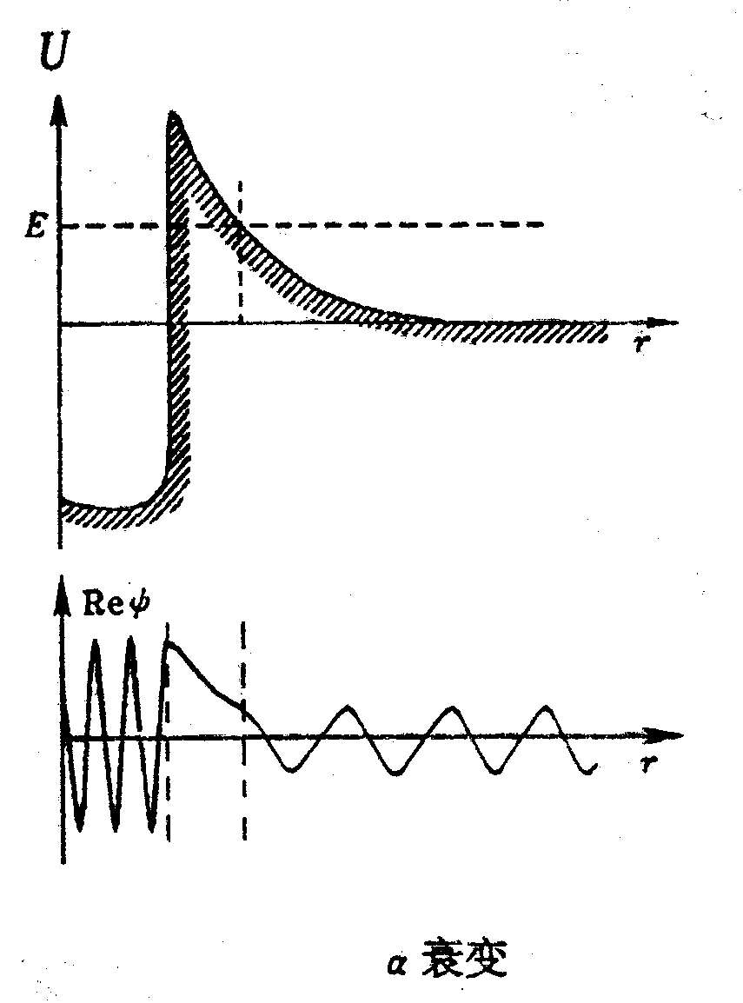
4. 隧道效应举例
在微观世界内，隧道效应的例子很多，而且在高技术领域内也有许多重要的应用。
(1) α 衰变
从放射性核中逃逸出α粒子称α衰变。
核内α粒子在核力作用下，处于很低负势阱中的某一能级上。在核边界上形成很高的势垒如右图所示。
例如 P_{O}核（Z=84, R=5fm）库仑势的高度为Uo=26MeV。从P_{O}核衰变出的α 粒子动能为E=8.78MeV。
这说明α粒子是通过隧道效应穿墙而过的。

Slide 57
（2）扫描隧道显微镜
Scanning Tunneling
Microscope
隧道电流I与样品和针尖间距离S的关系
48个Fe原子形成“量子围栏”，围栏中的电子形成驻波.

Slide 58
§6 氢原子
一、势函数
由于库仑势具有球对称性，引入球坐标系是方便的。
二、Schrodinger方程
通过分离变量，可以得到如下三个方程：

Slide 59
三、氢原子的解
1、 第一个方程解得能量是不连续的
能量是量子化的（n称为主量子数）
当 时，E_{n}→连续值
氢原子光谱
电子从E_{i} 跃迁到E_{f}（E_{i}>E_{f}）时，发射光子
其频率

Slide 60

相应的波数
6562.8
4861.3
4340.5
red
blue
purple

Slide 61
2、 第二个方程解得角动量是不连续的：
l 为角量子数：l=0,1,2,…,(n-1)，
它决定电子绕核运动的角动量的大小。
3、第三个方程解得角动量的取向不连续的：
m为磁量子数：m=0,±1,±2,…,±l，
它决定电子角动量z分量L_{z}的量子化，
即空间量子化。

Slide 62
可见三个量子数n,l,m与状态Ψ _{n,l,m}有一一对应关系，通常，我们常用量子数(n,l,m)表征量子态Ψ_{n,l,m}。
对于每一个给定的主量子数n，角量子数l可以取n个值：
0、1、2、…，n－1；
对于每一个确定的l值，磁量子数m取2l＋1个值：
－l、－（l－1）， … （l－1）、 l。
氢原子的能量只与n有关，每一个给定的主量子数n所对应的量子态数为

Slide 63
§7 电子自旋
1921年，Stern ＆ Gerlach的实验导致Uhlenbeck & Goudsmit 发现，电子除了绕核运动外,还有一种量子力学效应－－－自旋。
电子自旋角动量为
自旋角动量在任意方向(例如z轴正向)的分量S_{z}是不连续的：
自旋磁量子数:

Slide 64
§8 多电子原子
一、 原子核外电子的运动状态由四个量子数
(n ,l ,m, m_{s}) 来确定：
1、 主量子数n
n= 1, 2, 3, 4， 5, 6 ……
2、角量子数l
l=0, 1, 2, 3, 4 ...…n-1
3、 磁量子数m
m=0,±1,±2,…,±l
4、 自旋磁量子数m_{s}
m_{s}=±1/2

Slide 65
二、Pauli不相容原理
一个原子系统内，不能有两个或两个以上电子具有完全相同的量子态(n ,l ,m, m_{s})。
利用泡利不相容原理可以计算一定n的电子态数。
对给定的一个n,
l=0,1,2,…,(n-1) , 共n个值；
m=0,±1,±2,…,±l， 共(2l+1)个值；
共2个值;
量子态数为

Slide 66
n=1时共2个态：
(1, 0, 0, 1/2) ＆ (1, 0, 0, -1/2)
n=2时共8个态：
(2, 0, 0, 1/2) ＆ (2, 0, 0, -1/2)
(2, 1, 1, 1/2) ＆ (2, 1, 1, -1/2)
(2, 1, 0, 1/2) ＆ (2, 1, 0, -1/2)
(2, 1, -1, 1/2) ＆ (2, 1, -1, -1/2)

Slide 67
Bohr生就是个运动健将，
Heisenberg的钢琴更是出神入化，
Pauli虽为人滑稽，但是对歌德的作品极有研究，
de Broglie本身就有文学硕士学位，
Schrodinger不仅善于作诗，而且在生物学上也造诣颇深。
Dirac只能对着书本和公式发呆。

Slide 68
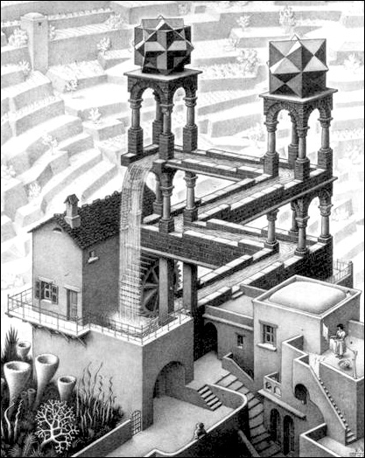
最后的闲聊

Slide 69
《GEB－－一条永恒的金带》
道格拉斯·霍夫施塔特
１９７９ 年获普利策大奖,从而轰动了美国。
G指20世纪伟大的数学、数理逻辑专家哥德尔 (Godel) ；
E指20世纪杰出的画家埃舍尔 (Escher) ；
B指最负盛名的古典音乐大师巴赫 (Bach) 。
有一条永恒的金带把数理逻辑、绘画、音乐等不同领域间的共同规律连在一起, 构成了人工智能和生命遗传机制的基础。从而这条金带从更深的层次上把音乐 (巴赫的作品) 和自然 (人的智能、遗传机制) 连了起来．

